Slide 1
การพัฒนาเกมบนมือถือ
Game Development on Mobile Phone
โดย นายปริญญา แสงพันธุตา
อ.วรวัฒน์ ลิ้มโภคา

Slide 2
Game API ใน MIDP2.0
Class
javax.microedition.lcdui.game.GameCanvas
javax.microedition.lcdui.game.Layer
javax.microedition.lcdui.game.Sprite
javax.microedition.lcdui.game.TiledLayer
javax.microedition.lcdui.game.LayerManager

Slide 3
Class GameCanvas
มีเมธอดสนับสนุนการสร้างภาพเคลื่อนไหว
มีเมธอดสำหรับตรวจสอบสถานะปุ่มกด

Slide 4
Class Layer
เป็นตัวแทนของส่วนต่างๆในเกม เช่น ชั้นของพื้นหลัง ชั้นของตัวละคร

Slide 5
Class TiledLayer
เป็นคลาสที่สืบทอดมาจาก Layer เน้นไปที่ส่วนของฉากหลังหรือส่วนอื่นๆที่เป็นพื้นที่ใหญ่ๆ ซึ่งประกอบขึ้นมาจากรูปภาพเล็กๆ

Slide 6
Class LayerManager
ใช้จัดการกับออบเจ็กต์ของคลาส Layer รวมทั้งใช้แสดงส่วนต่างๆของเกมลงบนหน้าจอเรียงลำดับกันไป โดย Layer ที่มีลำดับ 0 จะอยู่บนสุด และจะถูกเรียงซ้อนๆกันลงไป

Slide 7
การออกแบบ
Class
Galaxy
Class
GalaxyCanvas
Class
GalaxyManager
Class
Ship
Class
GameThread
Class
Background
Class
Bullet
Class
Enemy
Class
Boss

Slide 8
Class Galaxy
startApp ()
destroyApp ()
pauseApp ()

Slide 9
Class GameThread
go ()
pause ()
run ()
- flushkey
- detect key
- update graphic

Slide 10
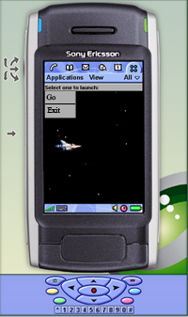
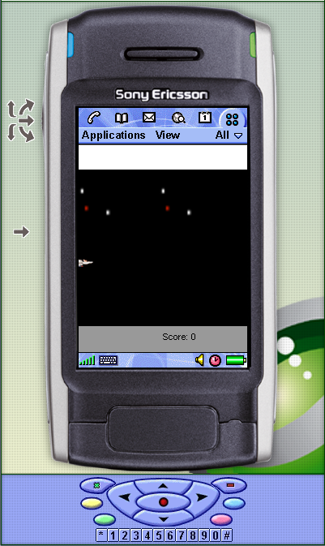
Class GalaxyCanvas
ทำหน้าที่แสดงผลบนจอภาพ

Slide 11
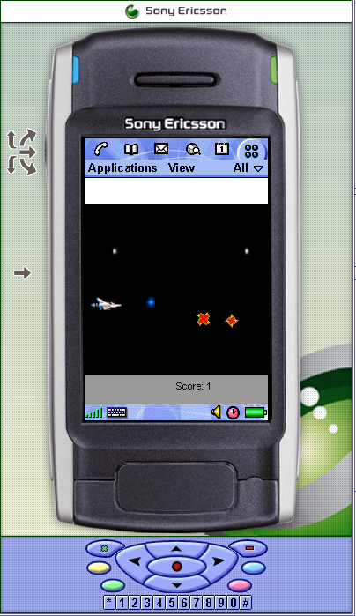
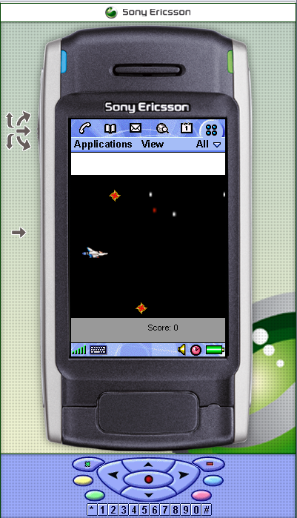
Class GalaxyManager
มีหน้าที่อัพเดตกราฟฟิกหน้าจอ

Slide 12

Class Ship
ทำหน้าที่สร้างและควบคุมการเคลื่อนไหวของยาน

Slide 13

Class Enemy
ทำหน้าที่สร้างและควบคุมการเคลื่อนไหวของศัตรู

Slide 14
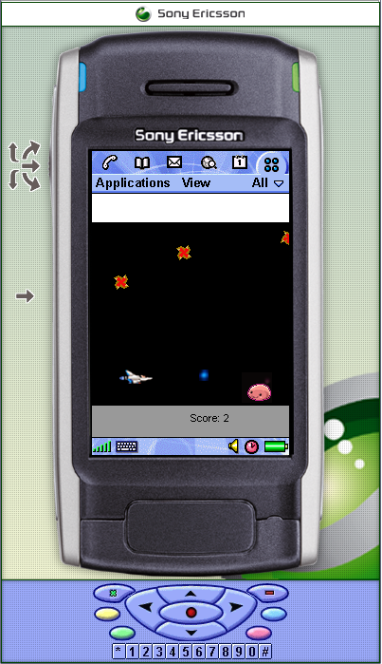
Class Boss
ทำหน้าที่สร้างและควบคุมการเคลื่อนไหวของ Boss

Slide 15

Class Bullet
ทำหน้าที่สร้างและควบคุมการเคลื่อนไหวของลูกกระสุน

Slide 16

Class Background
ทำหน้าที่สร้างพื้นหลัง และวาดซ้ำไปเรื่อยๆ

Slide 17
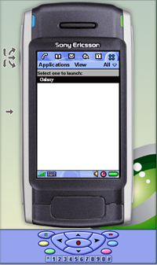
หน้าจอตอนเลือกเกม

Slide 18
หน้าจอตอนเข้าเกม

Slide 19
หน้าจอตอนยิงกระสุน

Slide 20
หน้าจอตอนเจอบอส

Slide 21

หน้าจอตอนจบเกม

